Slide 1
Programme anti-corruption et promotion de l'intégrité (A-CPI) de l'OMD dans la région AOC
Jean-Christophe LENEUTRE
Expert du Programme A-CPI
Réunion Régionale des DGs des Douanes
Région Afrique de l'Ouest et du Centre de l'OMD
4 mai 2023

Slide 2
Programme A-CPI de l'OMD et OAC
F
O
C
U
S
1
Douanes, corruption et réponse de l'OMD
2
Programme anti-corruption et promotion de l’intégrité de l'OMD
3
Programme A-CPI de l'OMD dans la région AOC
Programme A-CPI et Région Afrique de l'Ouest et du Centre

Slide 3


Conséquences de la corruption au sein des douanes
La corruption est un obstacle à toutes les missions des douanes :
collecte des recettes, facilitation des échanges, lutte contre la fraude, sûreté et la sécurité, qualité de service, …
Programme A-CPI et Région Afrique de l'Ouest et du Centre
Notes:
"On estime que la perte de revenus causée par la corruption liée aux douanes coûte aux membres de l'OMD au moins 2 milliards de dollars US en recettes douanières chaque année."*

Slide 4


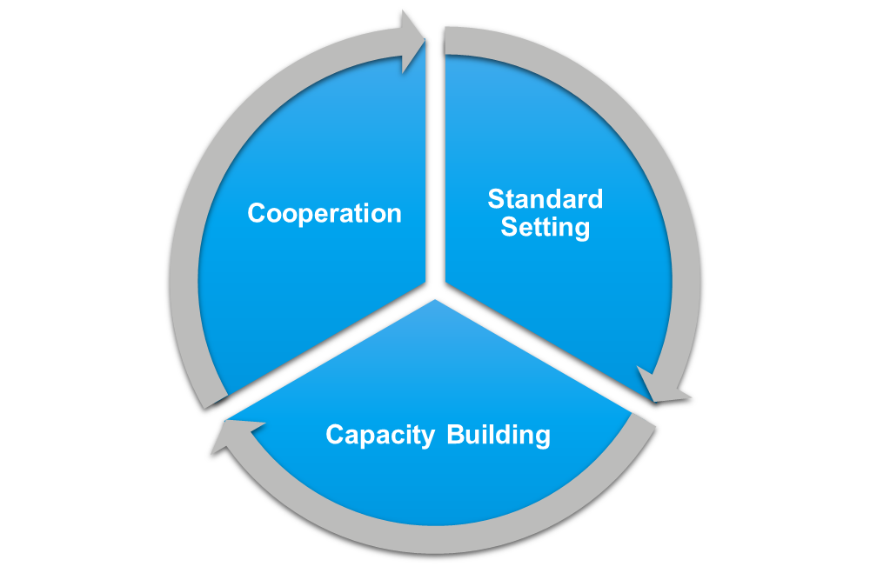


Réponse de l'OMD
Sous-comité sur l’éthique (SCE) de l'OMD
Déclaration d'Arusha révisée de l'OMD concernant la bonne gouvernance et l’éthique en matière douanière
Programme anti-corruption et promotion de l'intégrité (A-CPI) des douanes
+ Outils et instruments d'intégrité de l'OMD
Programme A-CPI et Région Afrique de l'Ouest et du Centre

Slide 5





Assistance de l'OMD pour l'intégrité
Le modèle d'assistance technique et de renforcement des capacités (ATRC) de l'OMD vise à créer de la valeur ajoutée en s'appuyant sur les compétences les plus solides de l'OMD :
Partage d'informations et collaboration entre pairs
Accès aux expériences et à l'expertise
Utilisation des outils et instruments de l'OMD
Contrôle et évaluation
L’environnement commercial et l’application de la loi pour les échanges commerciaux transfrontaliers s’améliore pour des pays membres de l’OMD.
Aide les Membres de l'OMD à mettre en œuvre de nouvelles mesures pour lutter contre la corruption et promouvoir l'intégrité conformément à la Déclaration d'Arusha révisée.
Programme A-CPI et Région Afrique de l'Ouest et du Centre

Slide 6

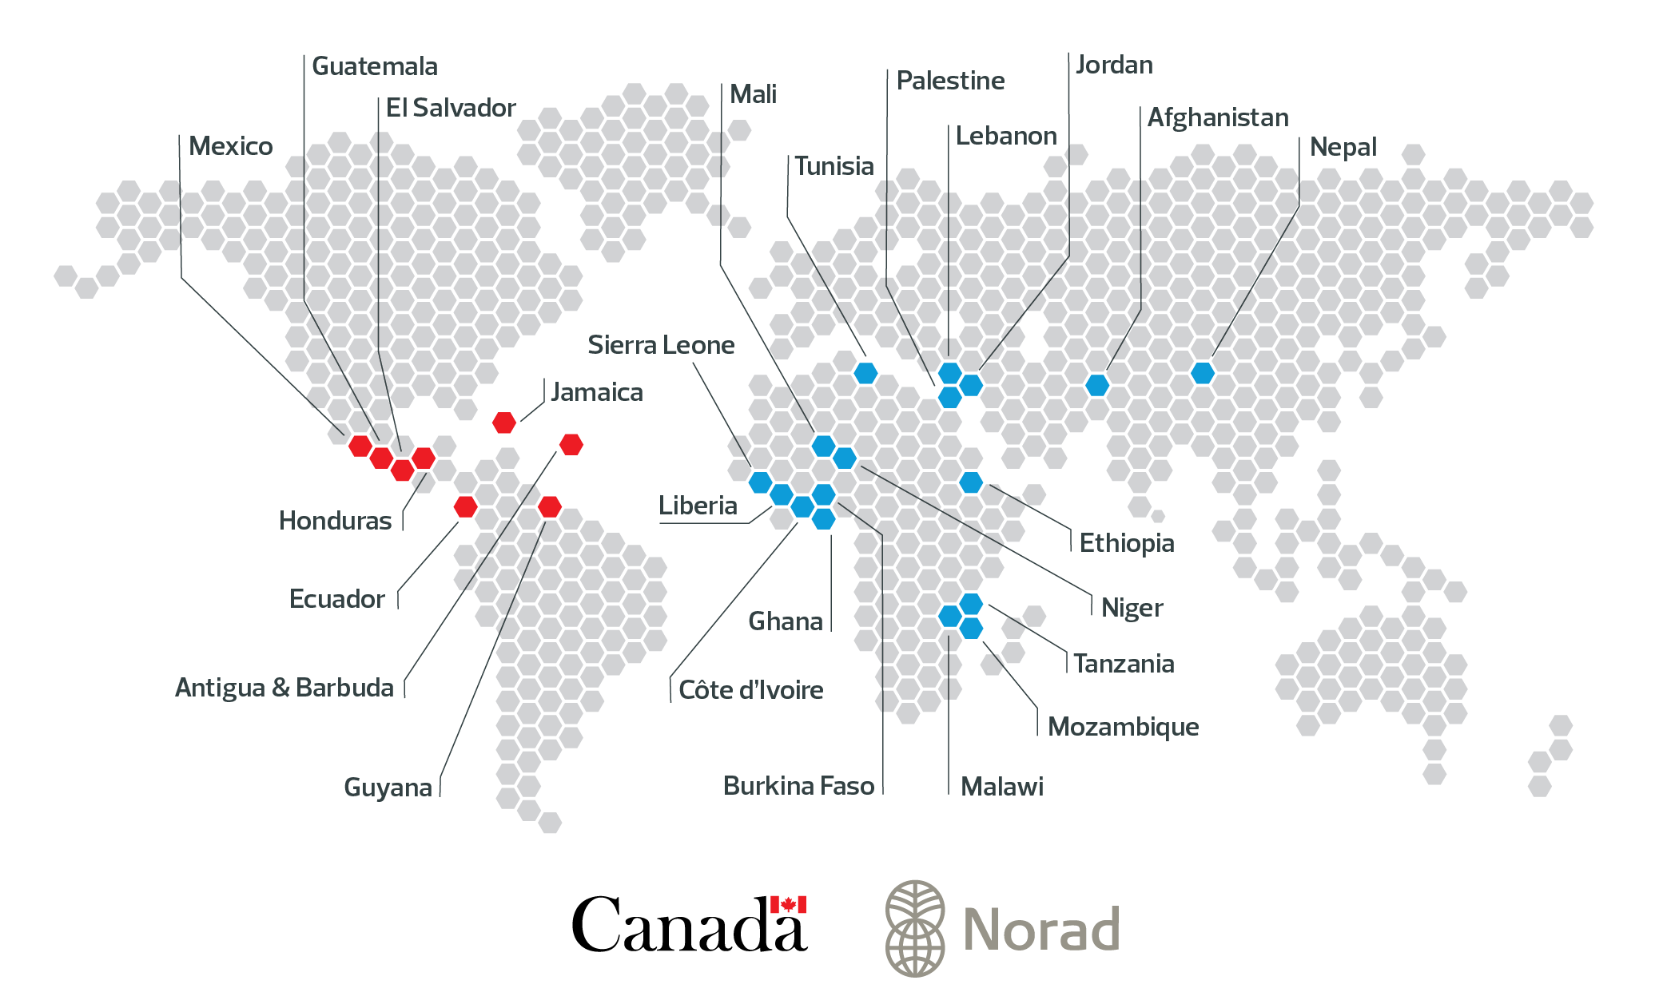
Administrations partenaires
Programme A-CPI et Région Afrique de l'Ouest et du Centre

Slide 7
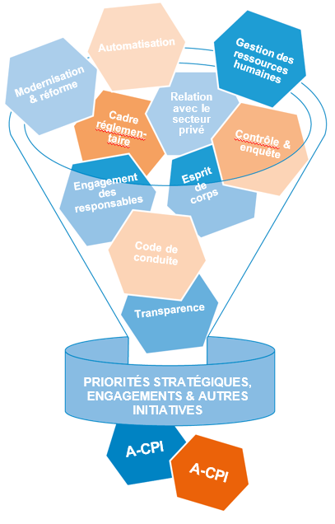
Appui A-CPI aux Administrations Partenaires
Besoins actuels, écarts identifiés
Objectifs stratégiques internes et externes
Autres initiatives en cours
Là où l'OMD peut ajouter de la valeur
Niveau national
Documents d'information sur le projet (DIP)
Programme A-CPI et Région Afrique de l'Ouest et du Centre

Slide 8
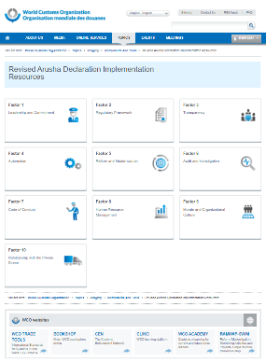

Accroître l'accès aux outils de l’OMD et favoriser leur utilisation
Recherche: Ressources de la Déclaration d'Arusha révisée de l'OMD |
Programme A-CPI et Région Afrique de l'Ouest et du Centre

Slide 9
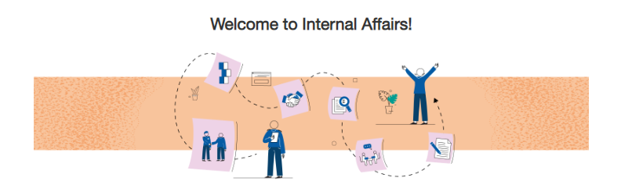

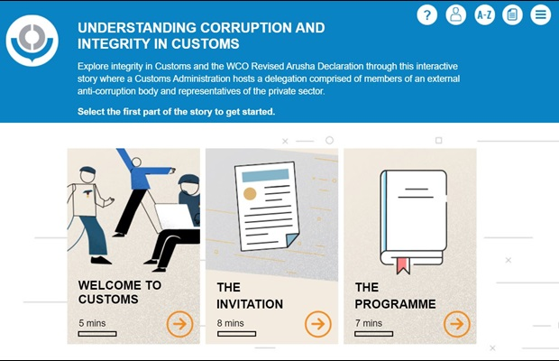
Accroître l'accès aux et usage des produits d’apprentissage en ligne
EN , FR , ES , PT …
Inclus sont 4 capsules vidéos soulignant les messages clés
Comment la corruption est-elle empêchée et signalée ?
Comment se déroule une enquête administrative ?
Comment se déroule un entretien ?
Comment est rédigé un rapport d'enquête efficace ? https://www.youtube.com/watch?v=0deuwkm7hKc
Programme A-CPI et Région Afrique de l'Ouest et du Centre

Slide 10
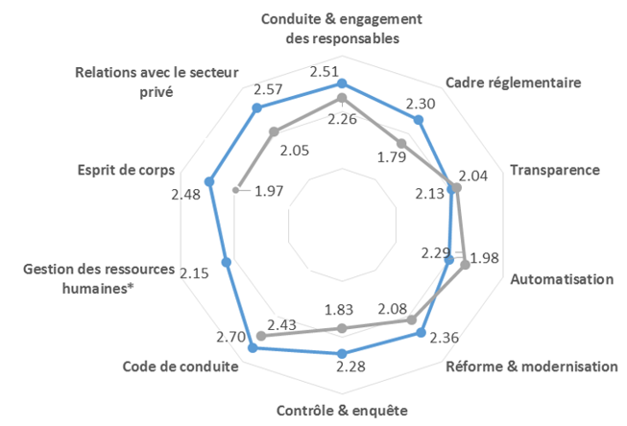
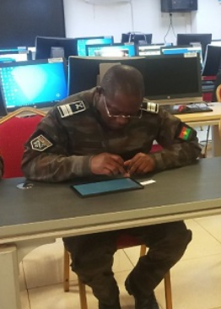
Sondage sur la perception de l'intégrité des douanes (SPID)
Étape 1
Développer les directives méthodologiques basées sur la DAR
Étape 2
Mener l'enquête dans les pays partenaires
Étape 3
Analysez les données
Étape 4 Consolider les plans d'action
Étape 5
Répéter l'enquête
Programme A-CPI et Région Afrique de l'Ouest et du Centre

Slide 11


Principes permettant d’atteindre des résultats (Combattre la corruption dans les douanes)
Mesure du rendement & analyse des données
Synergies avec les initiatives de changement connexes
Action collective
Programme A-CPI et Région Afrique de l'Ouest et du Centre

Slide 12

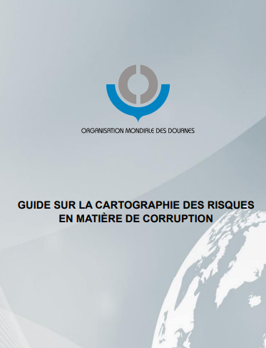
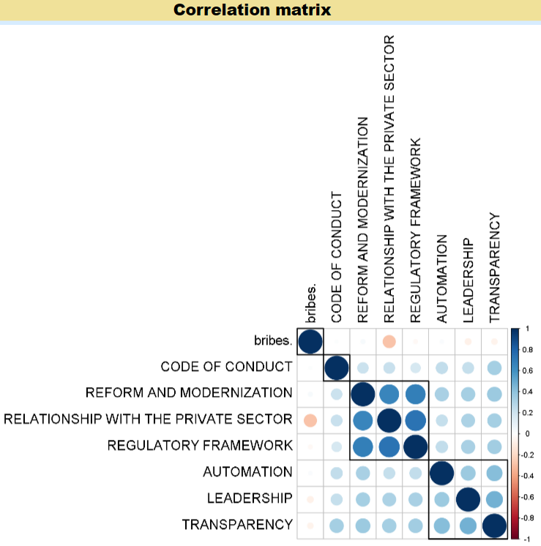
Poursuivre la démarche de déploiement
Mise en œuvre et suivi du Programme A-CPI
Cursus de formation dans les domaines Affaires internes et Culture de l’intégrité
Supplément au Guide sur la cartographie des risques de corruption en matière de corruption : cartographie des opérations
Analyse globale des données SPID
Formation de formateurs A-CPI
…
Programme A-CPI et Région Afrique de l'Ouest et du Centre

Slide 13
Merci
Jean-Christophe LENEUTRE
Expert du Programme A-CPI
Jean-christophe.leneutre@wcomd.org

